Slide 1
Matemática 5°básico Lección 2: Multiplicación y división
Profesora : Marjorie Lizana Vergara.
Mail: profesora.marjorielizana@gmail.com

Slide 2
OA: Resolver divisiones de diversos números naturales .
Lección 2: Multiplicación y División.
Indicaciones generales:
1.- Observa presentación.
2.- Observa y comenta ejemplos de la página 67,68 y 69 del texto de matemática, resuelve la página 70. (Clase zoom martes 16 de junio 11:00hrs).
3.- Realiza las actividades de la páginas 25,26 y 27 del cuaderno de ejercicios. (Retroalimentación de la actividad en clase zoom del día martes 23 de junio 11:00 hrs).
4.- No enviar fotos del cuaderno de ejercicios, este se revisará cuando volvamos a clases presenciales.
5.- No olvides que para las clases online debes tener tu libro y cuaderno de ejercicios de la asignatura.

Slide 3
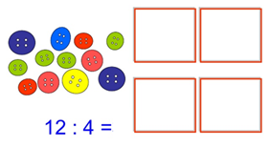
La división
La división es la repartición equitativa.
Consiste en encontrar cuantas veces un número contiene a otro número.

Slide 4
Términos de la división

Slide 5
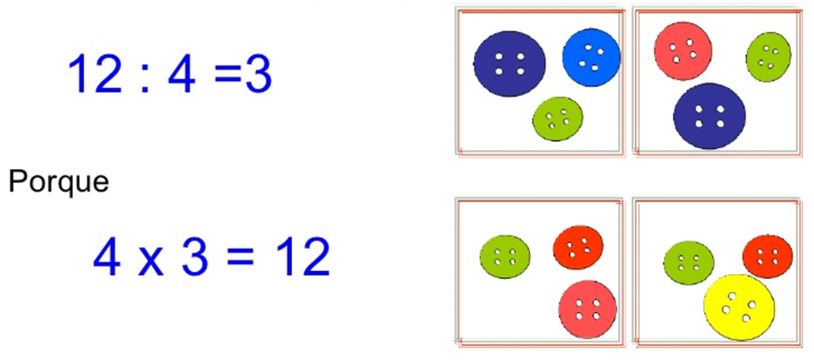
La división
La división es la operación inversa a la multiplicación.

Slide 6
Tipos de divisiones

